Slide 1

矩阵类的实现和封装

Slide 2
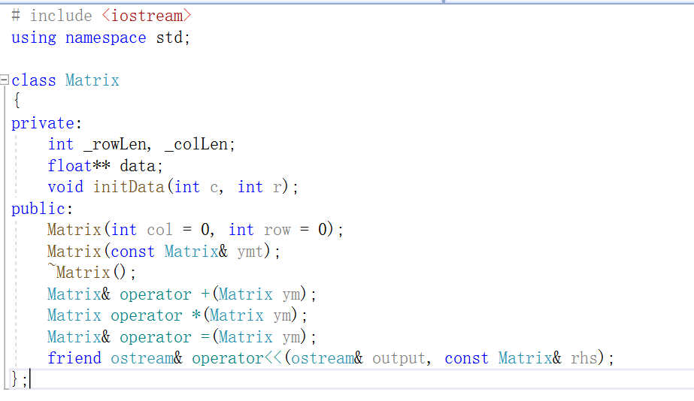
头文件Matrix.h——矩阵类的声明
类包含私有成员（private）、保护成员（protected）和公有成员（public）成员
私有成员只能被类中的其他成员访问，而不能被程序中其他部分访问。这是实现封装的一种方式
矩阵类Matrix具有两个整型的私有成员变量分别用于表示矩阵的行数和列数；一个私有的二维指针，用来表示二维数组；一个私有的初始化函数；两个公有的重载构造函数，一个析构函数；三个公有的运算符重载函数；一个公有的友元输出流运算符重载函数。

Slide 3
头文件Matrix.h——矩阵类的声明
友元函数是定义在类外部，但有权访问类的所有私有（private）成员和保护（protected）成员。

Slide 4
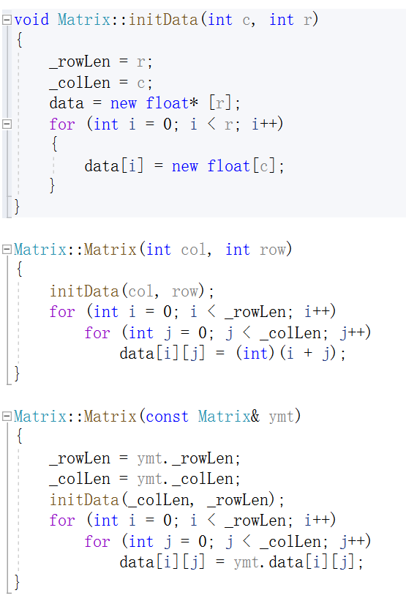
Matrix.cpp——矩阵类的实现
构造函数：
initData初始化一个二维数组
在传入两个整型参数的情况下将行数和列数设为自定值
在传入一个矩阵类对象的情况下将该矩阵类设为与之相同的值
函数重载在同一个作用域内，可以声明几个功能类似的同名函数，但是这些同名函数的形式参数（指参数的个数、类型或者顺序）必须不同。不能仅通过返回类型的不同来重载函数。

Slide 5
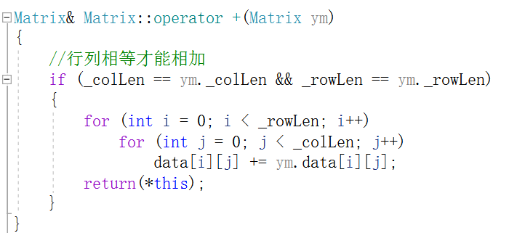
Matrix.cpp——矩阵类的实现
运算符重载：重定义或重载大部分 C++ 内置的运算符。这样，就能使用自定义类型的运算符。重载的运算符是带有特殊名称的函数，函数名是由关键字 operator 和其后要重载的运算符符号构成的。与其他函数一样，重载运算符有一个返回类型和一个参数列表。
将当前类对象与参数类对象矩阵的对应位置的值相加，返回值为当前类对象本身。
this指针指向当前类对象，返回语句return this返回当前类对象的地址，返回return *this返回当前类对象拷贝或本身。

Slide 6
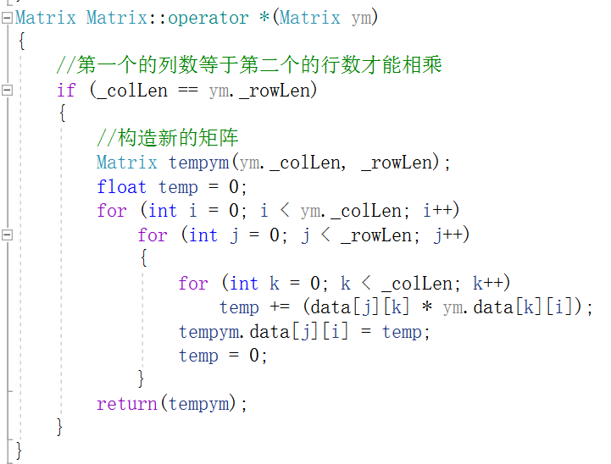
Matrix.cpp——矩阵类的实现
重载运算符*：
构造一个新的矩阵类对象，按矩阵乘法法则计算对应位置上的值，返回值为新的矩阵类对象。

Slide 7
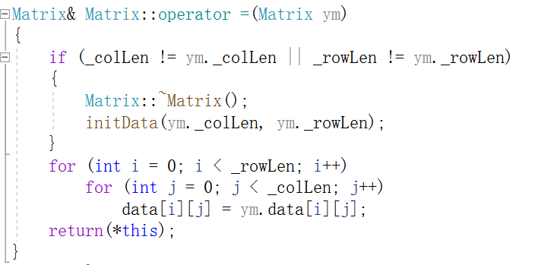
Matrix.cpp——矩阵类的实现
重载运算符=：
将参数类对象矩阵上的各个值赋值到当前类对象上，然后返回当前类对象。

Slide 8
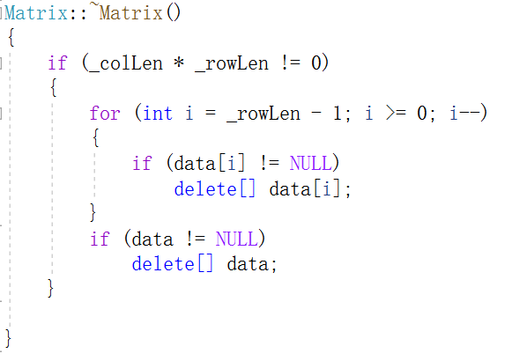
Matrix.cpp——矩阵类的实现
析构函数（Destructor）是一种特殊的成员函数，没有返回值，无法显式调用，在销毁对象时自动执行

Slide 9
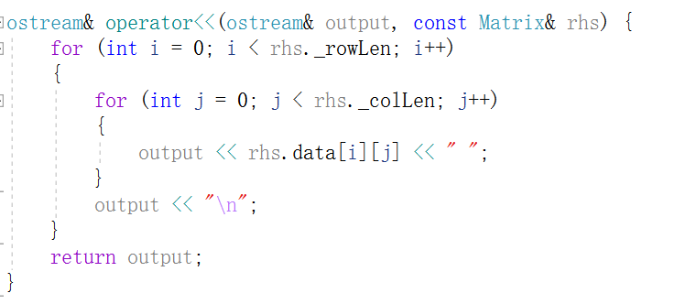
Matrix.cpp——矩阵类的实现
友元重载输入运算符<<：
主体为ostream类, ostream& output 其中output代表了流的引用。而外部类是访问不到重载输出符的类的私有变量的。所以要使用friend友元操作符，通过friend声明可以使被修饰的类访问本类的私有变量
根据传入矩阵类对象的值以规定好的格式正确输出矩阵

